Slide 1
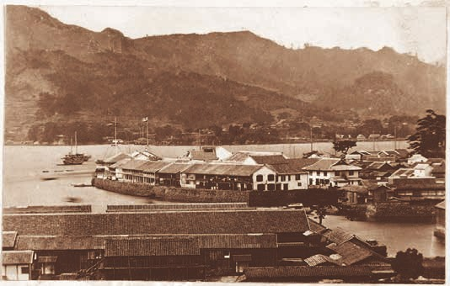
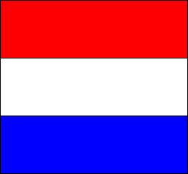
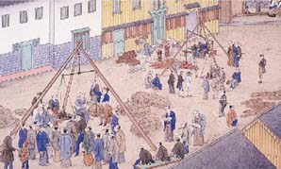
外国文化との交流 ～ 日本の貿易と学問を担った長崎 「出島と海外貿易」～
日本とオランダとの交流は、1600年、オランダ船デ・リーフデ号が今の大分県に流れ着いたことをきっかけに始まりました（航海士はウィリアム・アダムス、のちの三浦按針（みうらあんじん））。
オランダとの交流
オランダは、1609年に幕府に貿易の許可をもらい平戸に商館を開設。1641年には平戸からオランダ商館が出島に移されました。その後出島は、安政の開国までの約218年間、オランダを中心とした貿易で、わが国の近代化に重要な役割を果たしました。
1868年の出島（長崎大学付属図書館蔵）
オ ラ ン ダ と 長 崎 出 島
■出島の貿易
江戸時代、来航したオランダ船は、1621〜1847年までに延べ700隻以上にのぼります。江戸時代の初期にオランダから輸入していた主なものは、ベンガルやトンキン産の生糸、オランダに輸出していた主な品は銀でした。江戸時代の中期以降は、羅紗（らしゃ）、ビロード、胡椒（こしょう）、砂糖、ガラス製品、書籍などを輸入し、銅、樟脳（しょうのう）、陶磁器、漆（うるし）製品などが輸出されていました。
唐蘭館絵巻・商品入札図
（長崎歴史文化博物館蔵）
唐蘭館絵巻・商品計量図（長崎歴史文化博物館蔵）

Slide 2
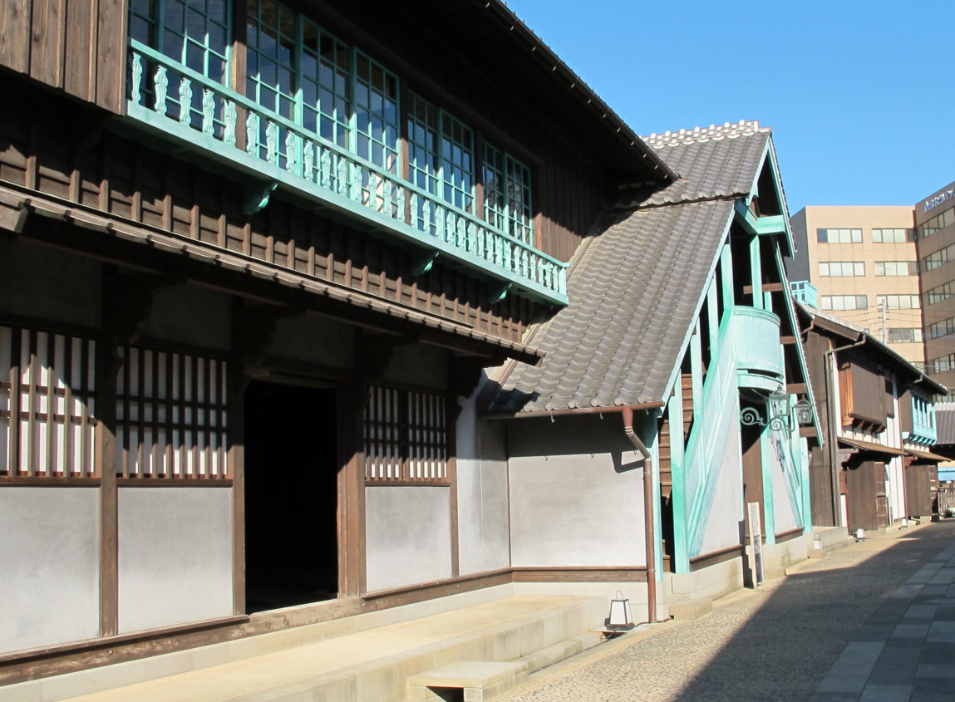
外国文化との交流 ～ 日本の貿易と学問を担った長崎 「出島と海外貿易」 ～
オ ラ ン ダ と 長 崎 出 島
オランダとの交流
■蘭学の普及
蘭学は、和欄（阿蘭陀・オランダ）の学問のことで、江戸時代にオランダ人やオランダの書物から取り入れられたヨーロッパの学問のことです。
江戸時代の初め頃、オランダ語の習得は、阿蘭陀通詞のみに限られていましたが、1720年、幕府の洋書輸入の解禁によってオランダ語を学ぶことが許されると、それ以後、オランダ語の学習がさかんに行われるようになりました。
出島には、初代のヘッセリンフ以来、150人ほどの商館医が赴任してきました。しかし、医学を学ぼうと長崎を訪れた人たちは、出島の中に入ることが難しかったため、吉雄塾や楢林塾など阿蘭陀通詞の家に泊まって指導を受けた後、機会を得て、出島内の外科部屋で商館医の治療を見学したと言われています。
国指定史跡（出島和蘭商館跡）カピタン部屋

